Slide 1
Fraud Detection
Problem Klasyfikacji szeregów czasowych
Wiktor Osior, Stanisław Reizer

Slide 2
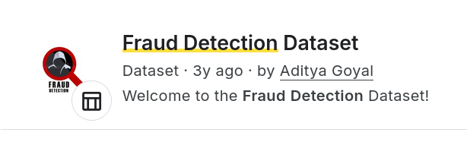
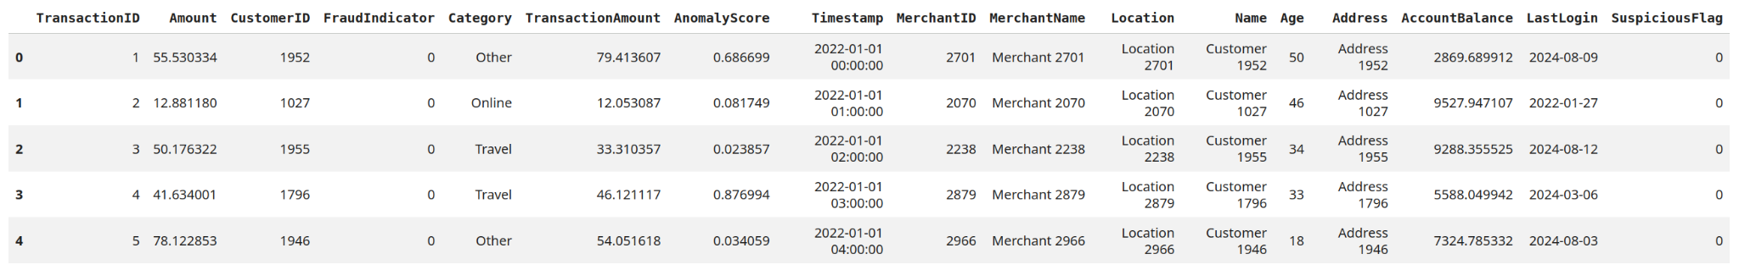
Zbiór danych
Syntetyczny zbiór transakcji kartami płatniczymi
10 tabel z różnymi informacjami
Zbiór po złączeniu w jedną tabelę:

Slide 3
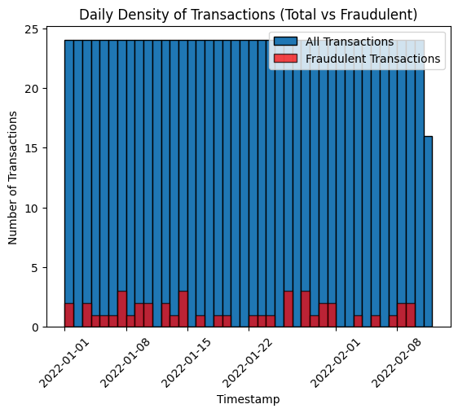
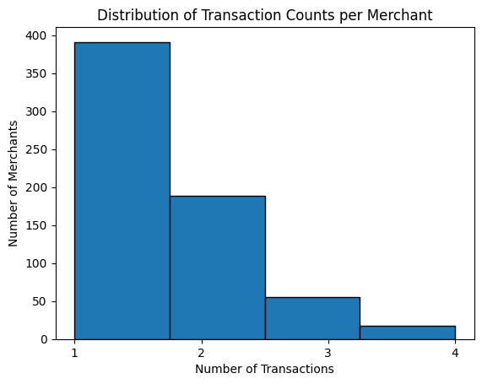
Analiza zbioru danych

Slide 4
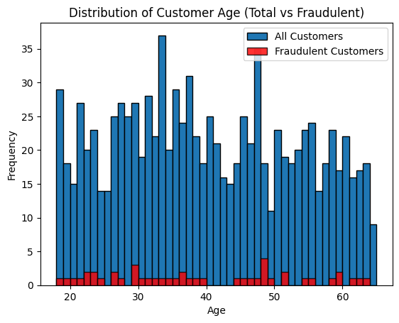
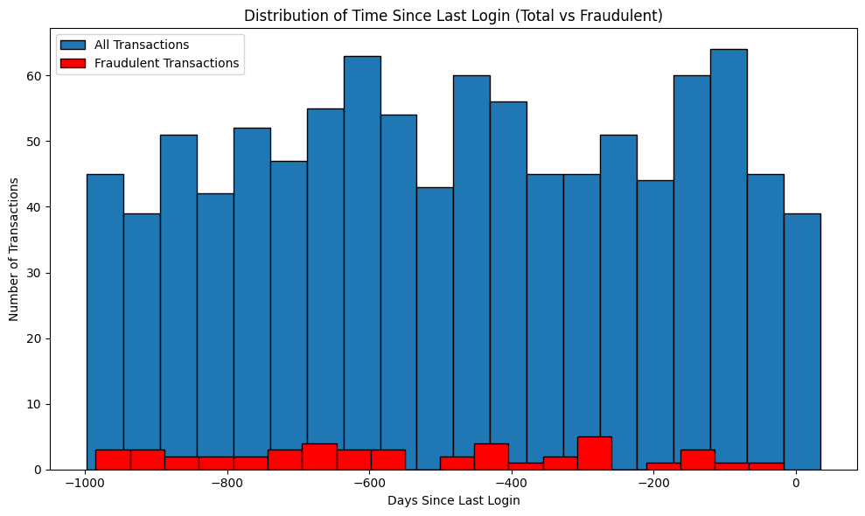
Analiza zbioru danych

Slide 5
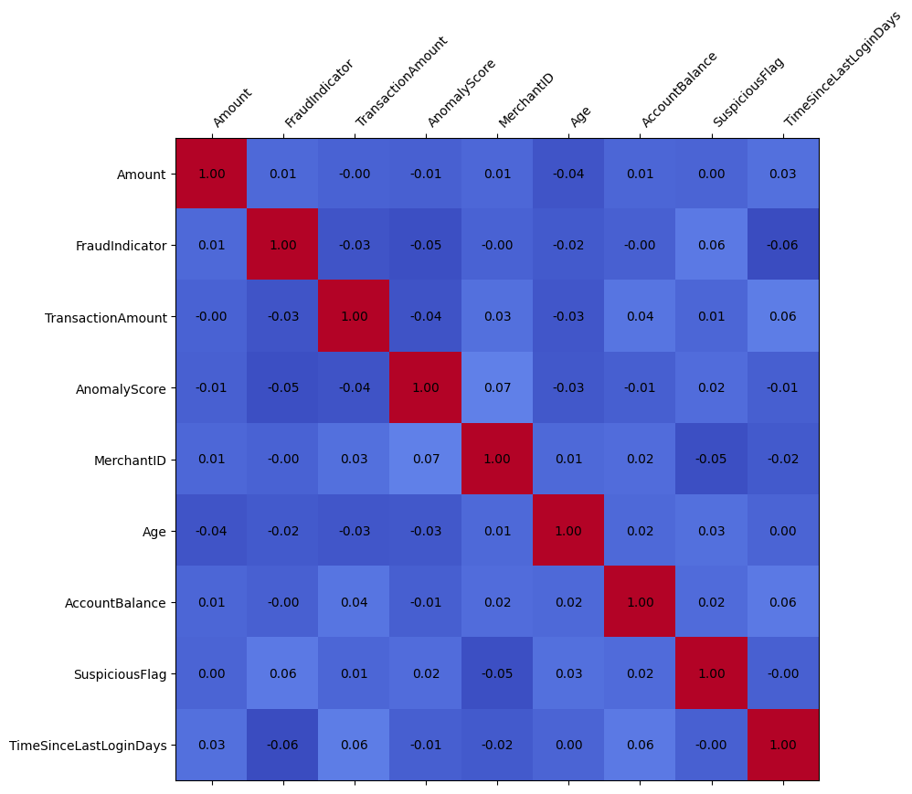
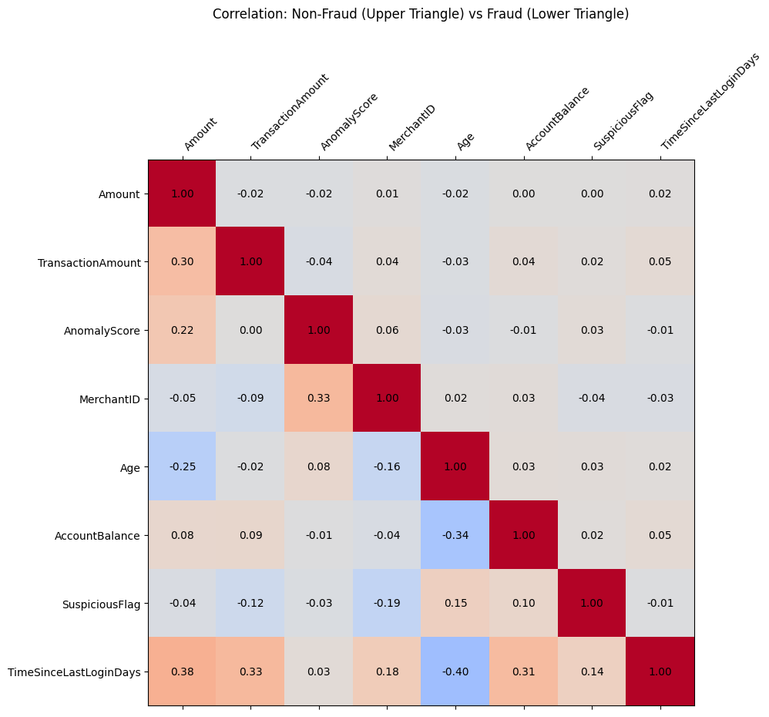
Analiza zbioru danych - korelacja cech

Slide 6
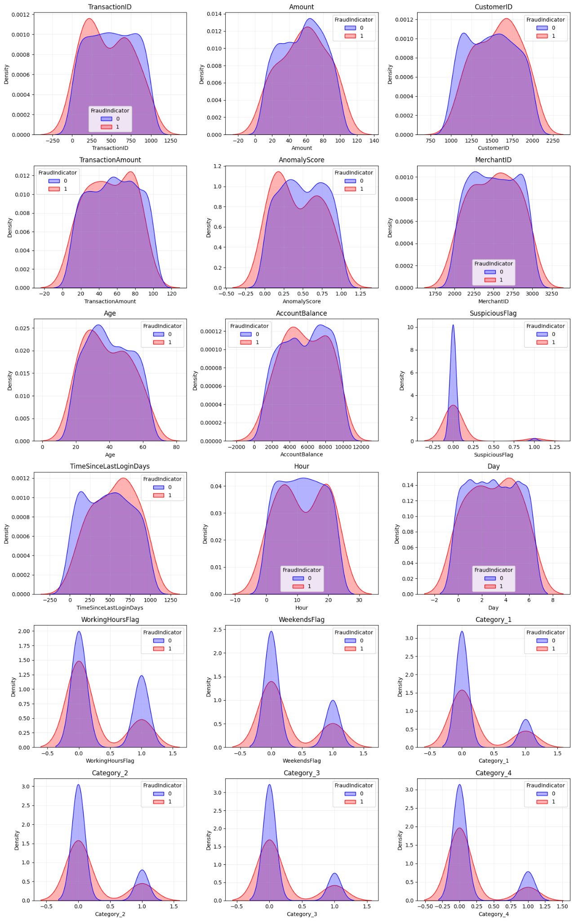
Analiza zbioru danych - kernel-coś

Slide 7
Przygotowanie zbioru do treningu
One-hot encoding kategorii (w sumie 4)
Ekstrakcja godziny i dnia tygodnia transakcji
Stworzenie dodatkowych kolumn WorkingHours, Weekend
Obliczenie czasu od ostatniego logowania
Wyrzucenie zbędnych kolumn
Podział zbioru na zbiory treningowy i testowy

Slide 8
Random Forest
Przygotowanie danych:
- Split na zbiór testowy i treningowy
-Oversampling SMOTE
Zastosowane metody:
- cross validation
- grid search
Wyniki
Accuracy: 90%
Precision: 7%
Recall: 10%
dla odwróconej kolejności:
Accuracy: 96%
Precision: 93%
Recall: 98%

Slide 9
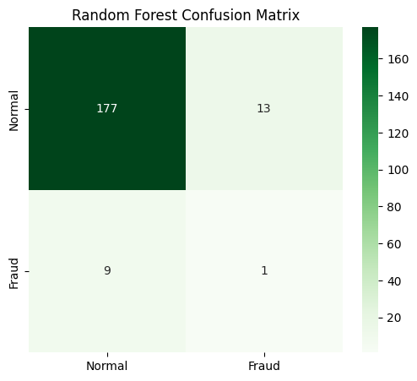
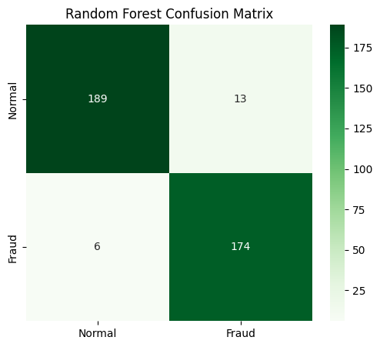
Random Forest

Slide 10
XGBoosted
Przygotowanie danych:
- Split na zbiór testowy i treningowy
-Oversampling SMOTE
Zastosowane metody:
- cross validation
- grid search
Wyniki
Accuracy: 70%
Precision: 2%
Recall: 10%
dla odwróconej kolejności:
Accuracy: 96%
Precision: 93%
Recall: 98%

Slide 11
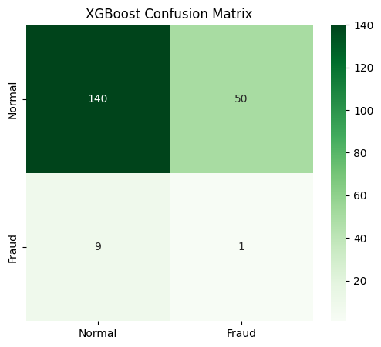
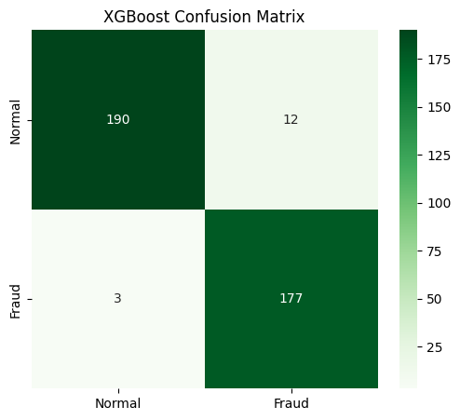
XGBoosted

Slide 12
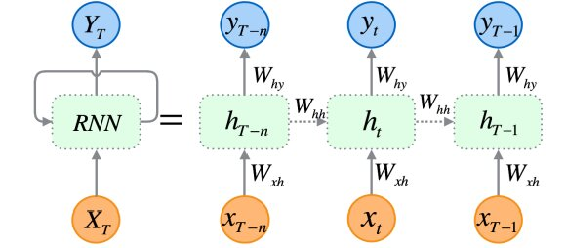
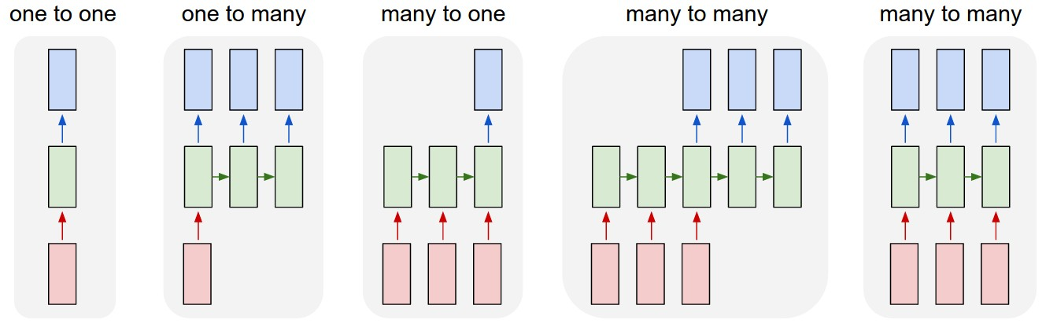
Czym są RNNy?
Output w zwykłych NNach zależy tylko od inputów.
Output w RNNach zależy także od poprzednich inputów.
Zalety:
Uwzględniają przeszłe inputy, dlatego nadają się do problemów związanych z upływem czasu.
Wady:
Gradient vanishing/explosion

Slide 13
RNN
Przygotowanie danych:
- Pogrupowanie transakcji wg CustomerID i posortowanie po czasie
- Skalowanie
- Dodanie paddingu, żeby wyrównać długość grup
- policzenie i dodanie wag
Specyfikacja :
- Regularyzacja L2
- 2 wartwy (64 i 32 neurony)
- Dropout 0,2
Wyniki
Accuracy: 80%
Precision: 2%
Recall: 60%

Slide 14
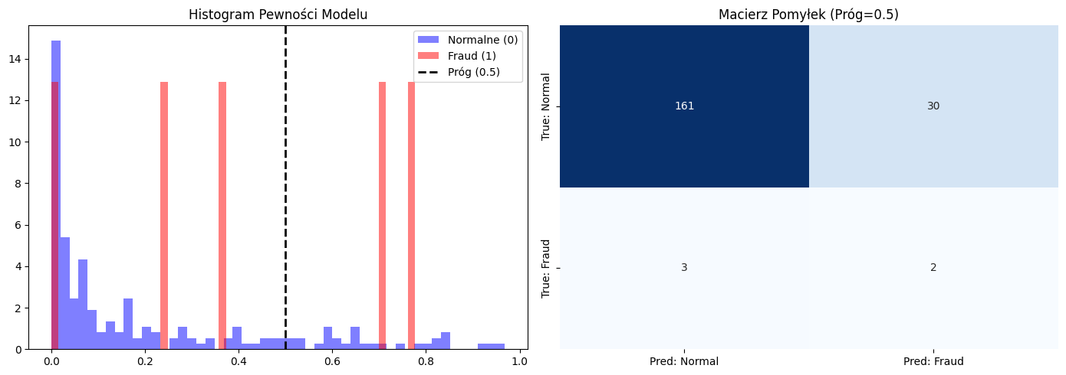
RNN

Slide 15
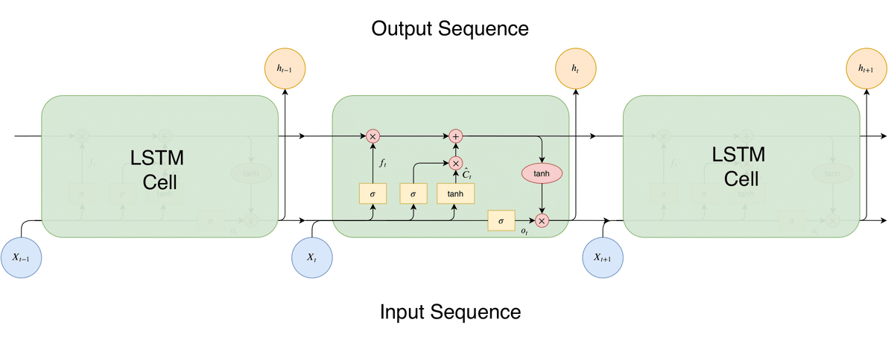
LSTM - Long Short-Term Memory

Slide 16
LSTM
-Przygotowanie danych:
- Pogrupowanie transakcji wg CustomerID i posortowanie po czasie
- Skalowanie
- Dodanie paddingu, żeby wyrównać długość grup
- policzenie i dodanie wag
Specyfikacja :
- Regularyzacja L2
- 2 wartwy (64 i 32 neurony)
- Dropout 0,2
Wyniki
Accuracy: 62%
Precision: 1.3%
Recall: 60%

Slide 17
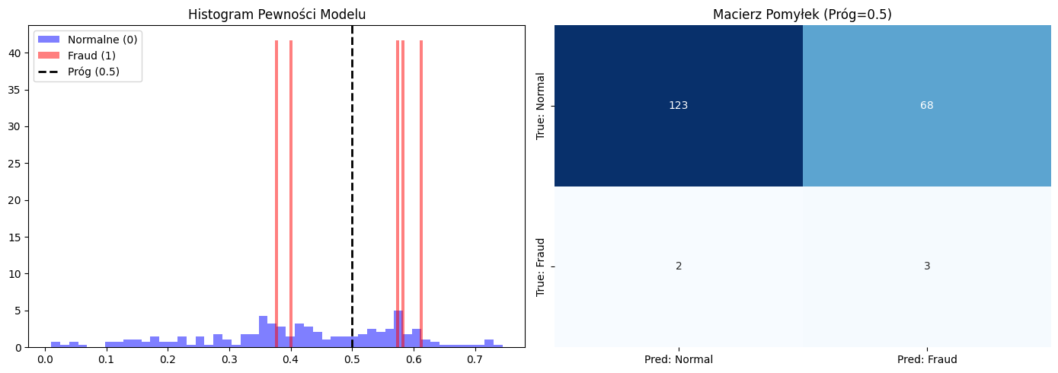
LSTM

Slide 18
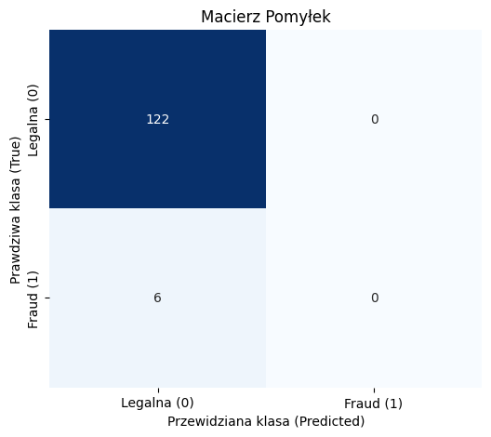
Algorytm ROCKET

Slide 19
Wnioski
Hierarchia precyzji modeli w szeregach czasowych wyszła nam tak:
LSTM, RNN < XGBoost, Random Forest dla tego konkretnego zbioru danych
Oversampling jest lepszy od wag klas dla małych zbiorów danych w modelach RNN i LSTM.
Oversamplingu i wag klas się nie używa się jednocześnie.
Oversampling się wykonuje po podziale na zbiory treningowe i testowe, żeby uniknąć ‘data leakage’u’.
Regularyzacji L1 nie używa się na małych zbiorach.

